Slide 1
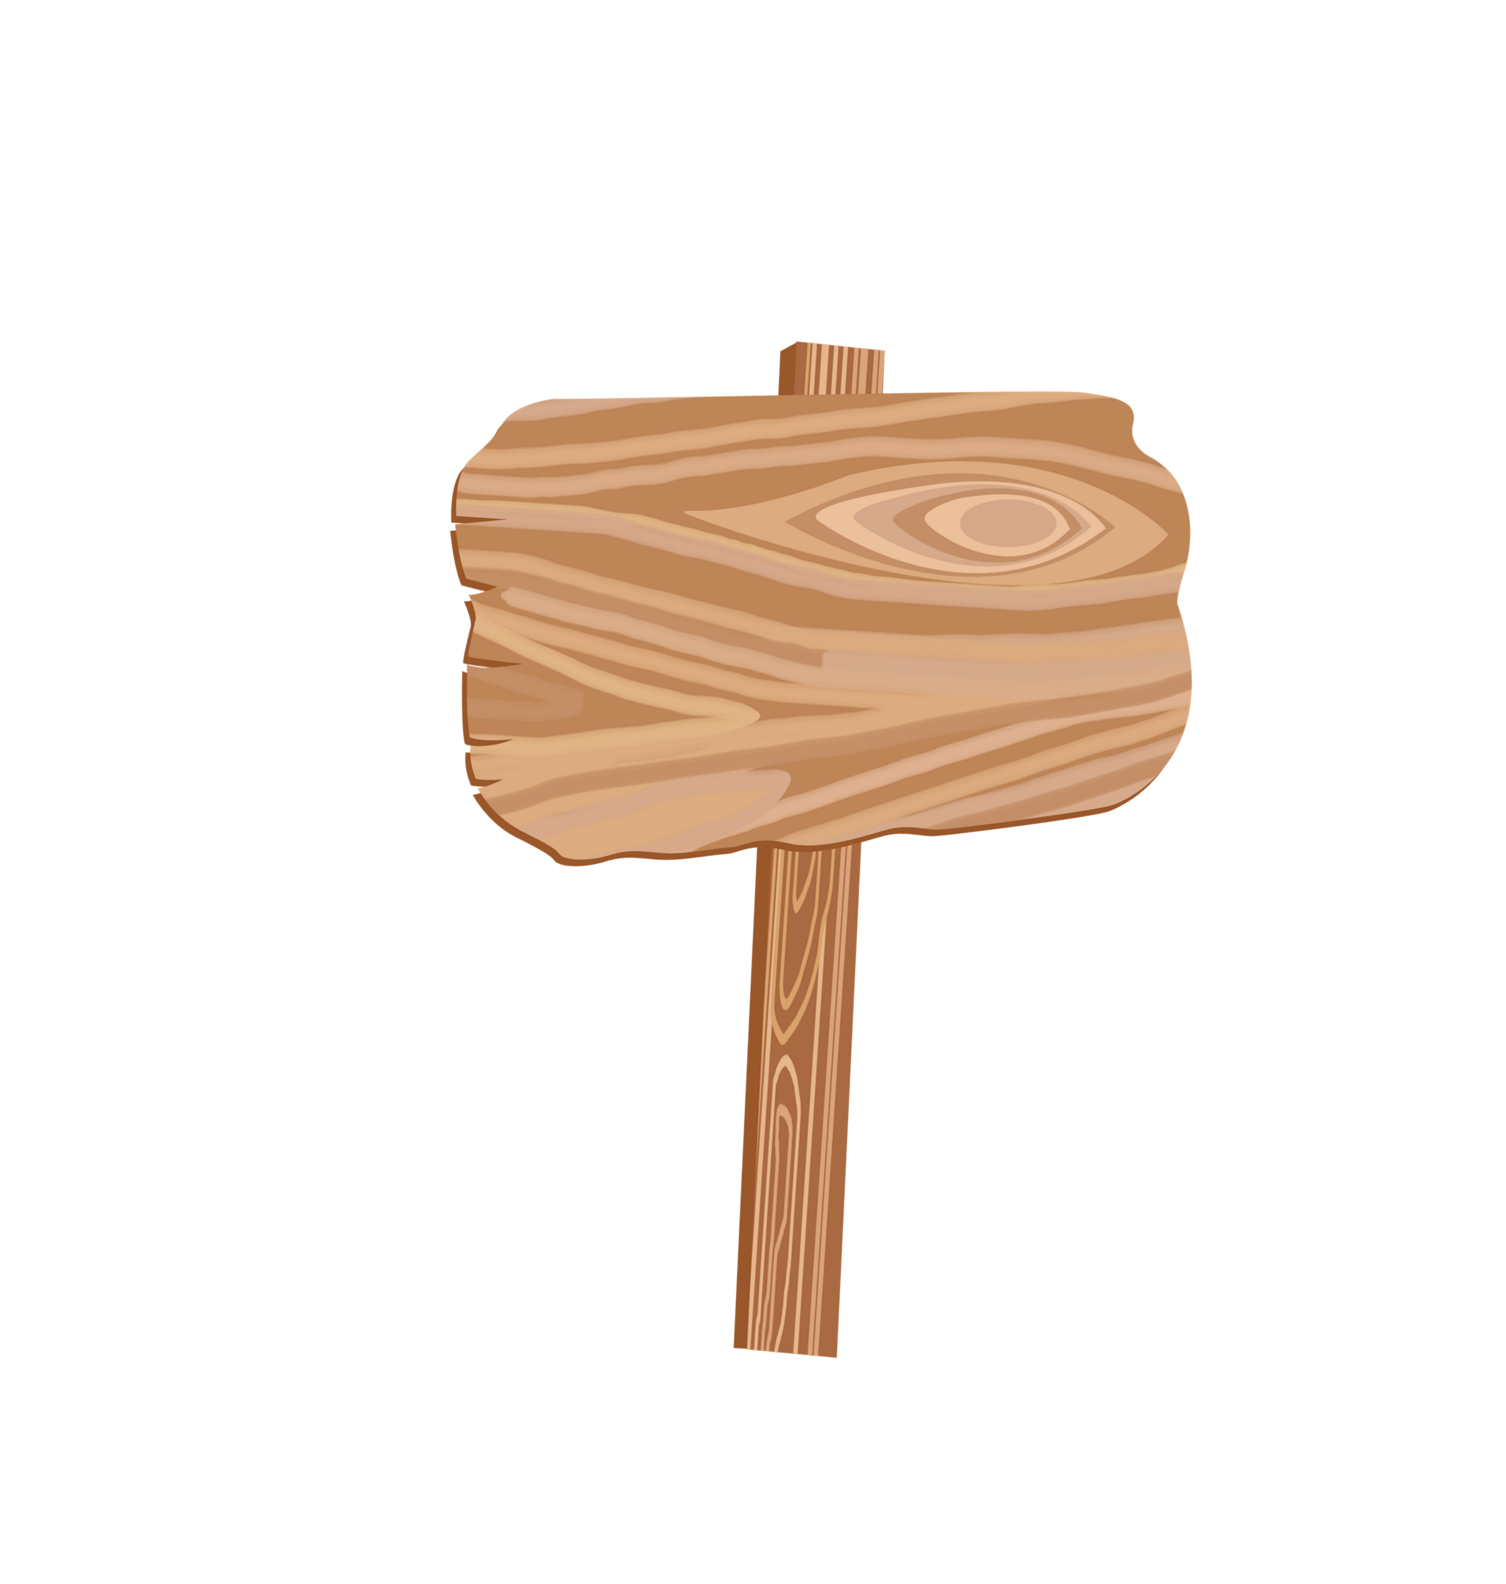

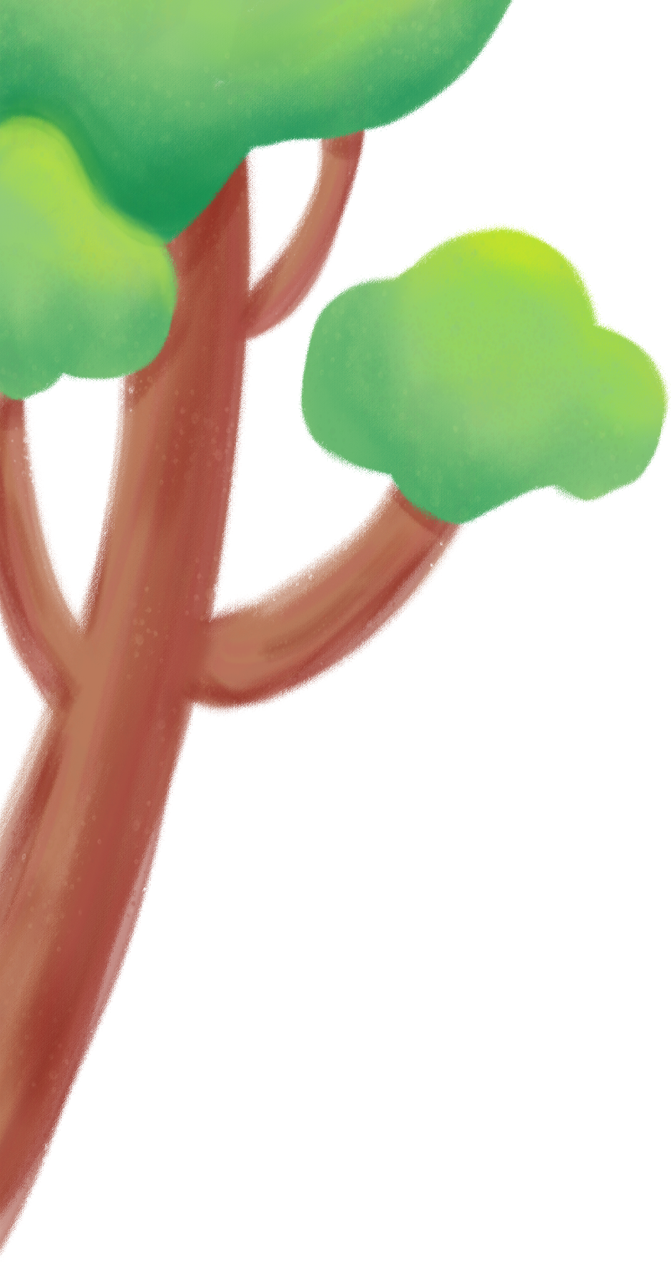



Luyện tập
Luyện tập
xây dựng kết bài
xây dựng kết bài
TẬP LÀM VĂN
TẬP LÀM VĂN
trong bài văn
trong bài văn
Lớp 4
Lớp 4
miêu tả cây côi
miêu tả cây cối

Slide 2
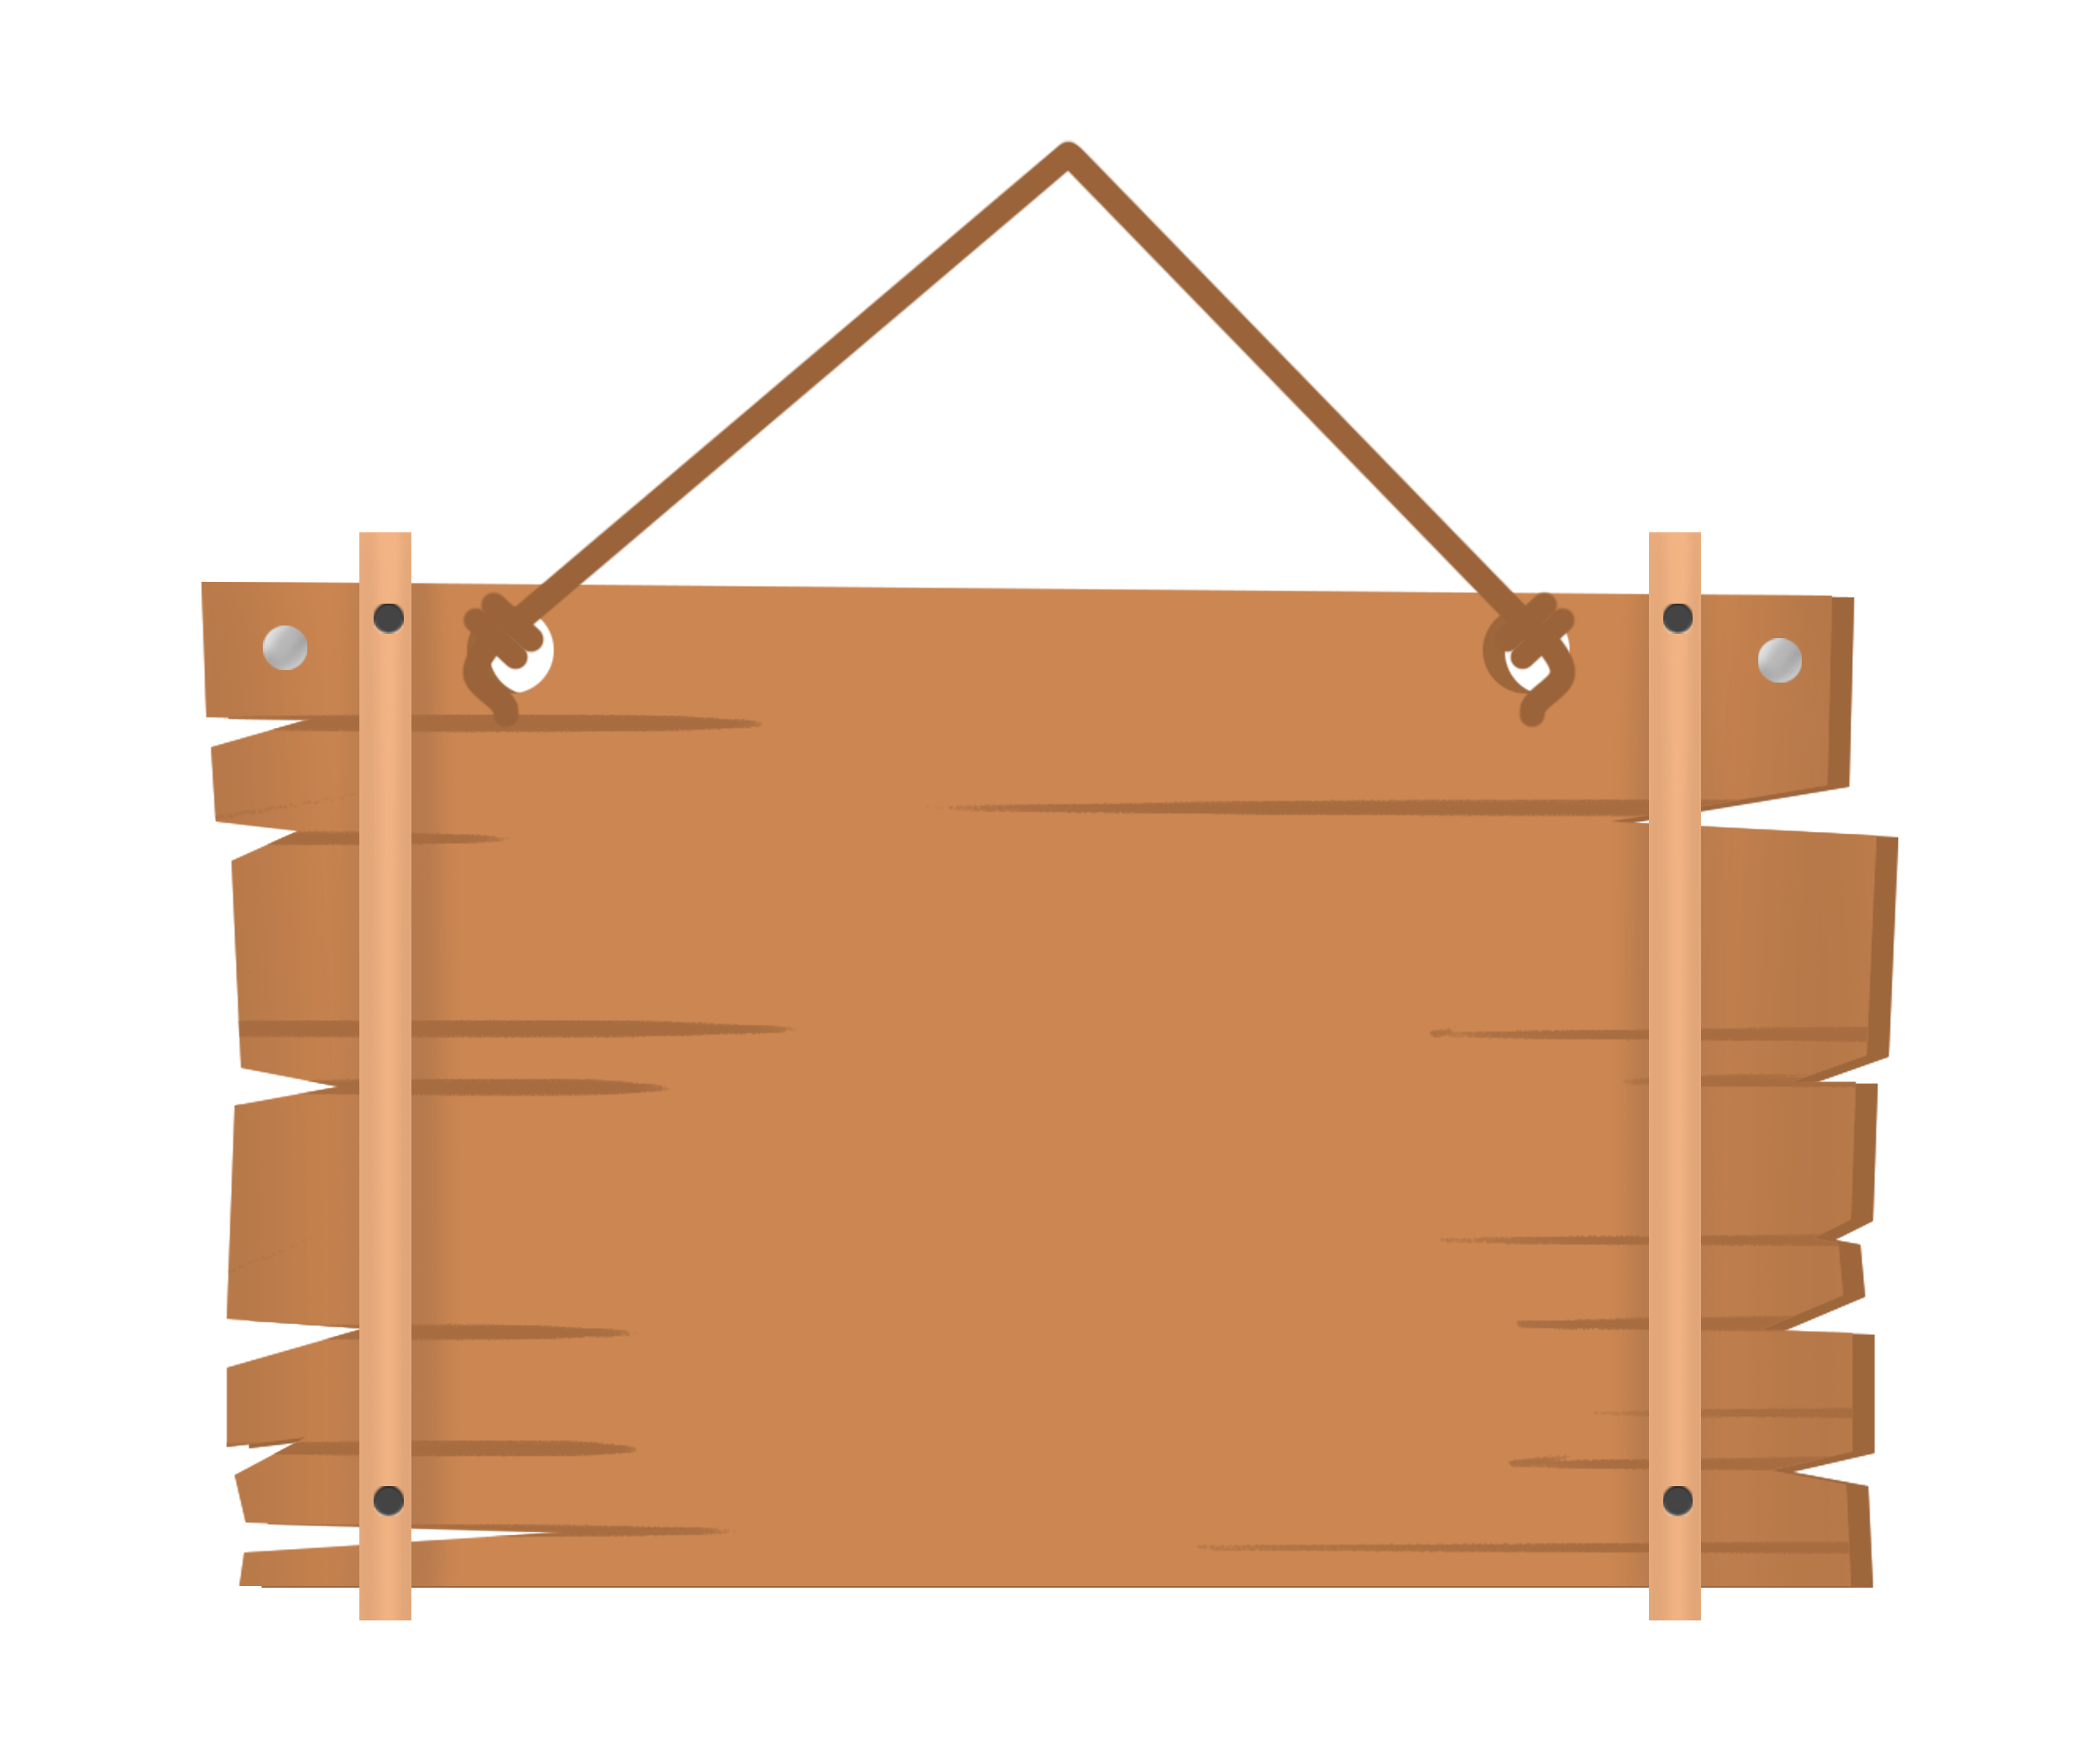


KHỞI ĐỘNG
KHỞI ĐỘNG

Slide 3






Notes:
Nhấn vào chữ Play để bắt đầu chơi

Slide 4




Câu 1
Có bao nhiêu cách mở bài trong bài văn miêu tả cây cối
2 cách mở bài
3 cách mở bài
1 cách mở bài
4 cách mở bài

Slide 5
Câu 2
“Xuân đến, nắng xuân ấm áp lấp lánh ánh vàng, cây cối đâm chồi nảy lộc, muôn hoa khoe sắc thắm làm rực rỡ cả vườn cây nhà em. Hoa nào cũng đẹp, mỗi loài hoa đều có hương sắc riêng nhưng đặc biệt và em yêu quý hơn cả là cây hoa hồng.”
Đây là kiểu mở bài gì?
Mở bài trực tiếp
Mở bài gián tiếp
Mở bài mở rộng
Mở bài không mở rộng

Slide 6

Câu 3
Có bao nhiêu kiểu kết bài?
4 kiểu kết bài
5 kiểu kết bài
3 kiểu kết bài
2 kiểu kết bài
Notes:
Nhấn vào hũ mật để quay lại nhé

Slide 7

MANG MẬT VỀ CHO MẸ
MANG MẬT VỀ CHO MẸ

Slide 8

KHÁM PHÁ
KHÁMPHÁ

Slide 9
1. Có thể dùng các câu sau để kết bài không? Vì sao?
a) Rồi đây, đến ngày xa mái trường thân yêu, em sẽ mang theo nhiều kỉ niệm của thời thơ ấu bên gốc bàng thân thuộc của em.
Đề bài: Tả cây bàng ở sân trường em.
b) Em rất thích cây phượng, vì phượng chẳng những cho chúng em bóng mát để vui chơi mà còn làm tăng thêm vẻ đẹp của trường em.
Đề bài: Tả cây phượng ở sân trường em

Slide 10


1. Có thể dùng các câu sau để kết bài không? Vì sao?
Đề bài: Tả cây bàng ở sân trường em.
a) Rồi đây, đến ngày xa mái trường thân yêu, em sẽ mang theo nhiều kỉ niệm của thời thơ ấu bên gốc bàng thân thuộc của em.
Có thể dùng để kết bài
Nêu được tình cảm của người tả đối với cây.

Slide 11

1. Có thể dùng các câu sau để kết bài không? Vì sao?
Đề bài: Tả cây phượng ở sân trường em
b) Em rất thích cây phượng, vì phượng chẳng những cho chúng em bóng mát để vui chơi mà còn làm tăng thêm vẻ đẹp của trường em.
Có thể dùng để kết bài
Nêu được tình cảm của người tả đối với cây và ích lợi của cây.

Slide 12


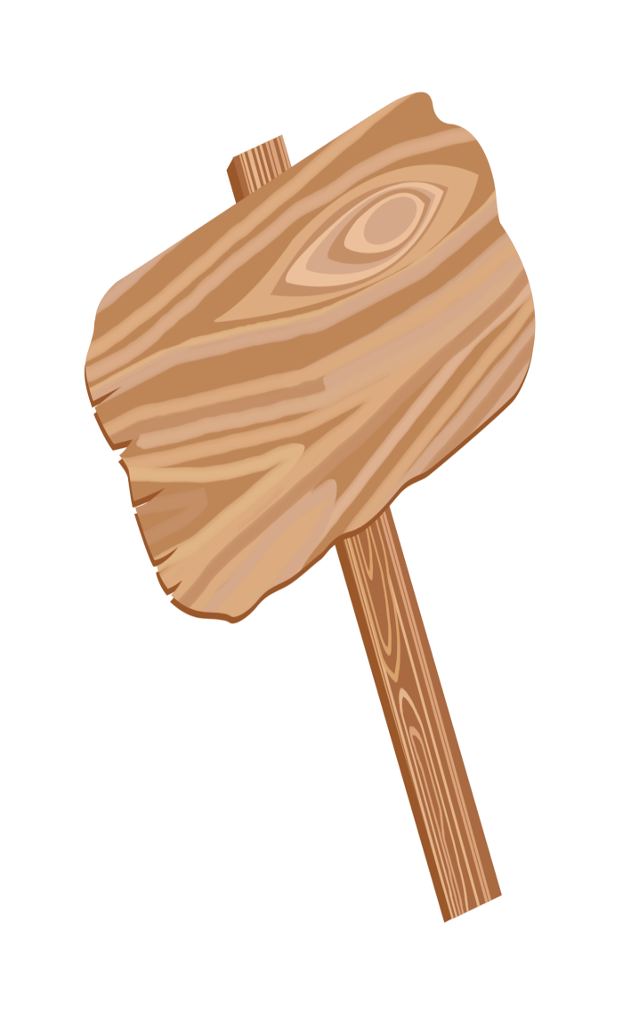
Có mấy cách kết bài trong bài văn miêu tả cây cối?
Kết bài mở rộng
2 cách
2 cách
Kết bài không
mở rộng

Slide 13

Có 2 cách kết bài trong bài văn miêu tả cây cối
Các kiểu kết bài | Nội dung
Nêu lên được ích lợi, và tình cảm của người tả đối với cây.
Kết bài mở rộng
Kết bài không
mở rộng
Nêu lên được tình cảm
của người tả đối với cây.

Slide 14
a) Rồi đây, đến ngày xa mái trường thân yêu, em sẽ mang theo nhiều kỉ niệm của thời thơ ấu bên gốc bàng thân thuộc của em.
Kết bài không
mở rộng
b) Em rất thích cây phượng, vì phượng chẳng những cho chúng em bóng mát để vui chơi mà còn làm tăng thêm vẻ đẹp của trường em.
Kết bài mở rộng

Slide 15
Bài 2: Quan sát một cây mà em yêu thích và cho biết:
a) Cây đó là cây gì?
b) Cây có ích lợi gì?
c) Em yêu thích, gắn bó với cây như thế nào? __ Em có cảm nghĩ gì về cây?

Slide 16

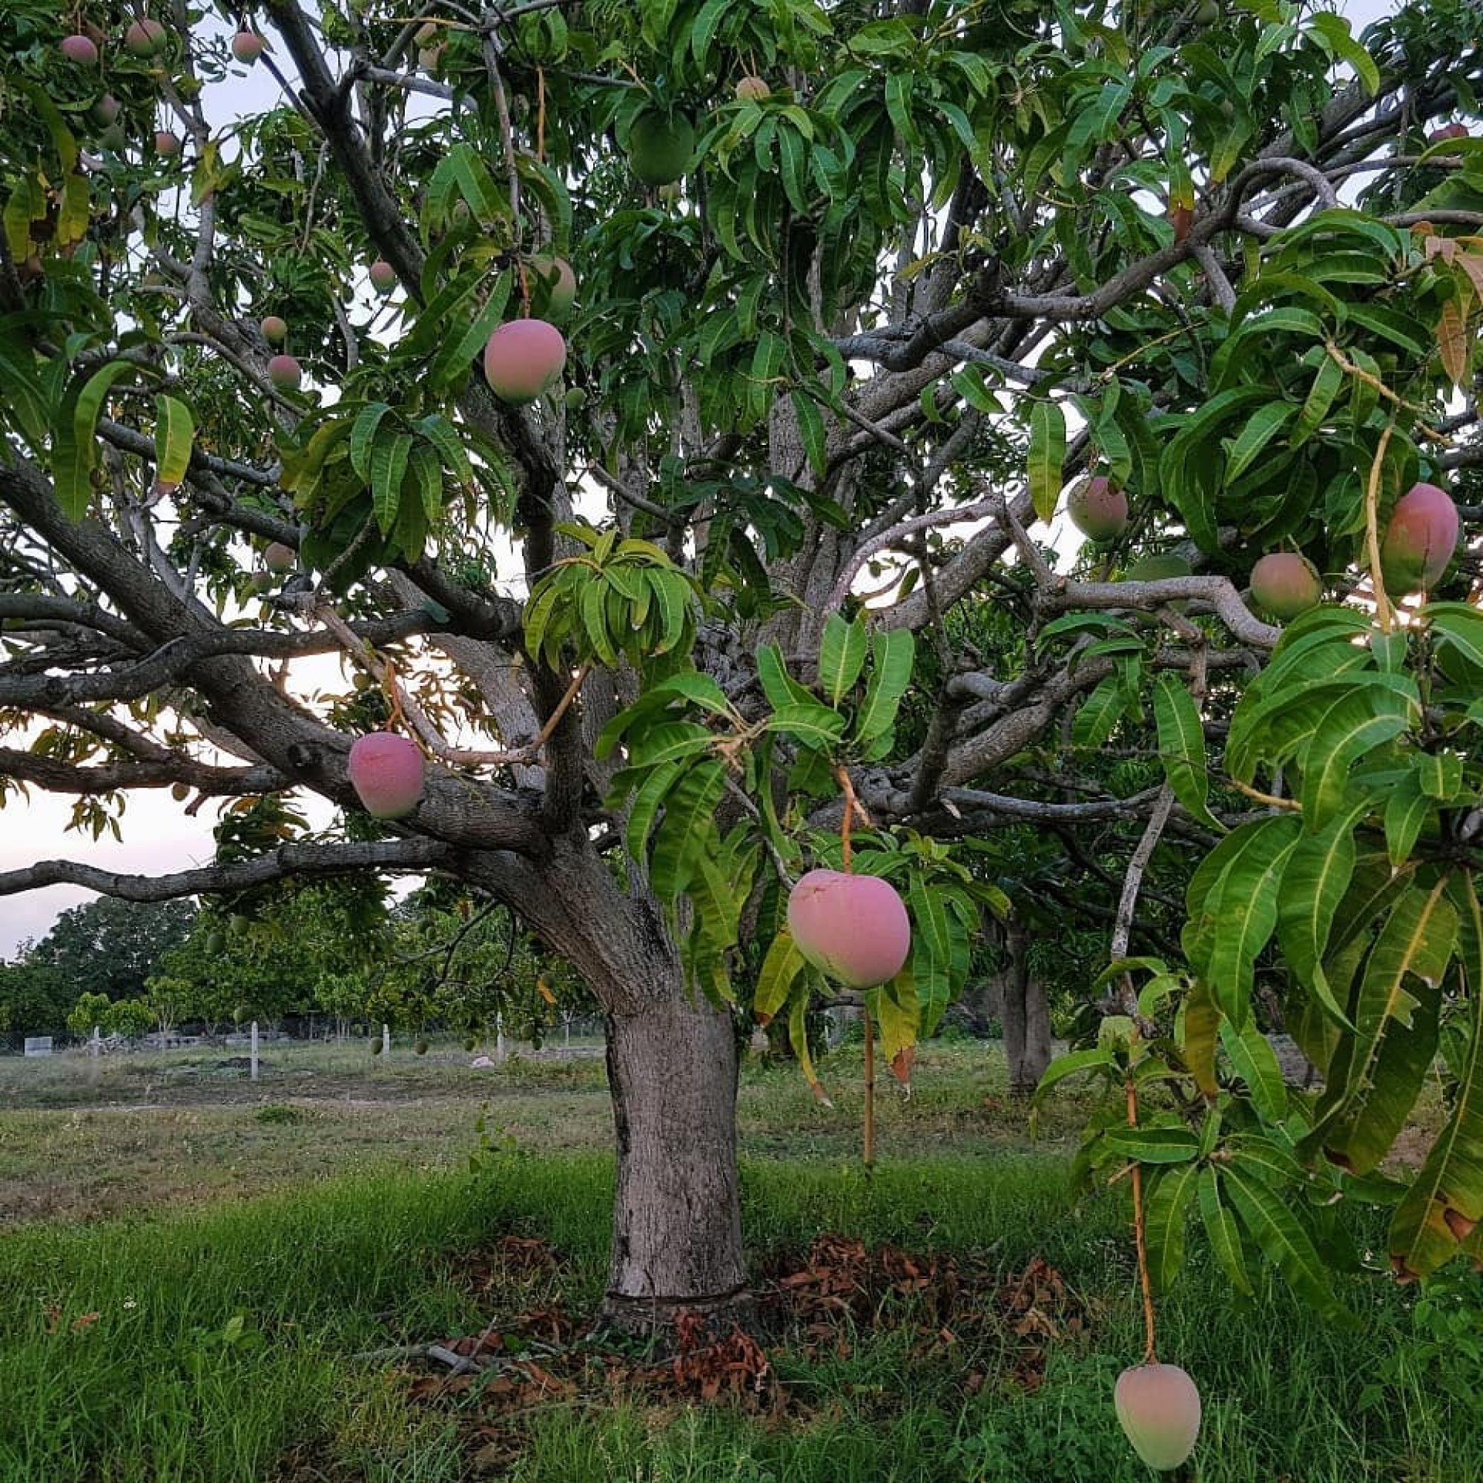
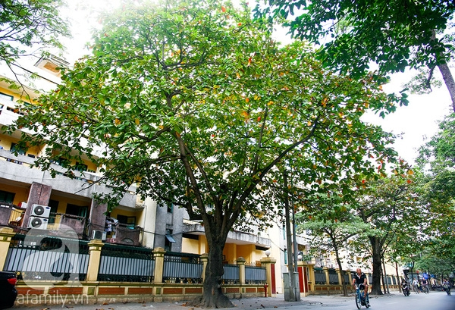
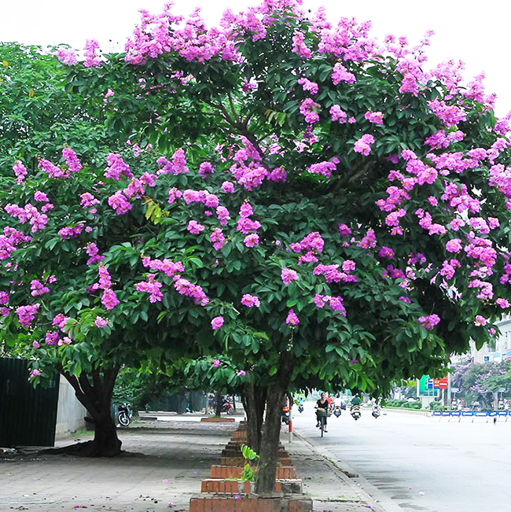
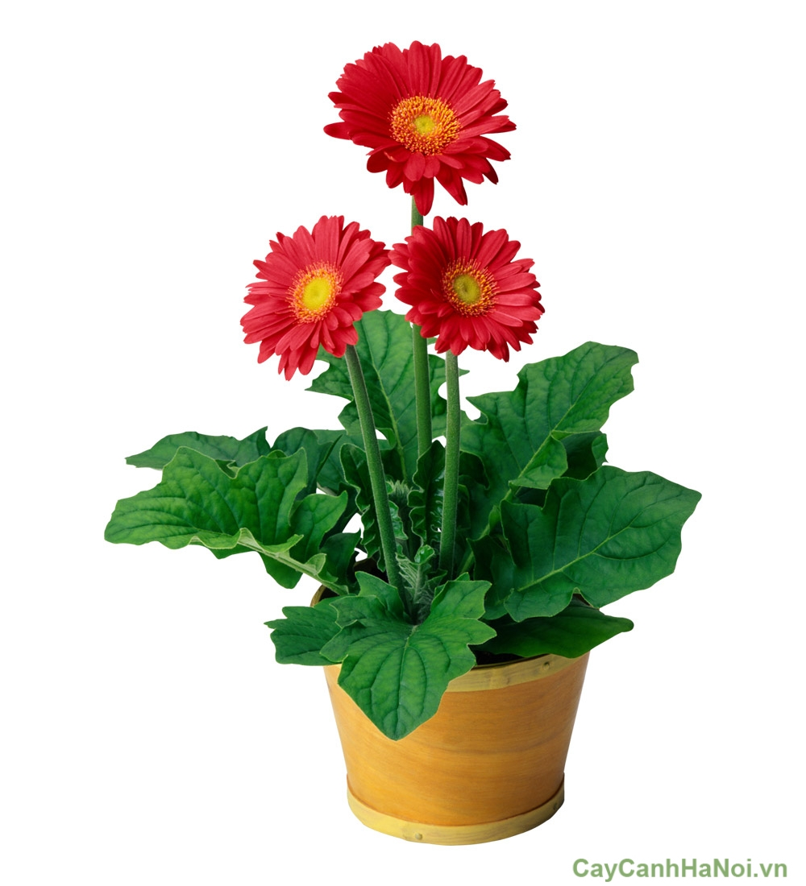
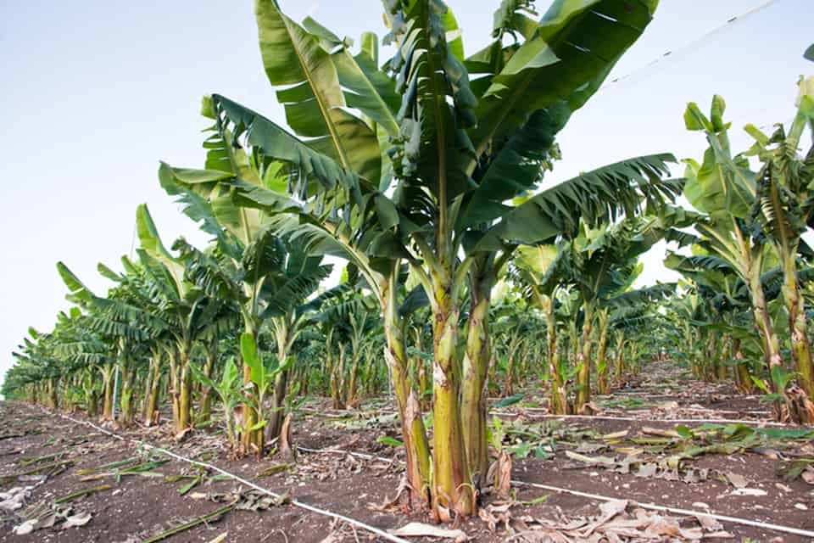
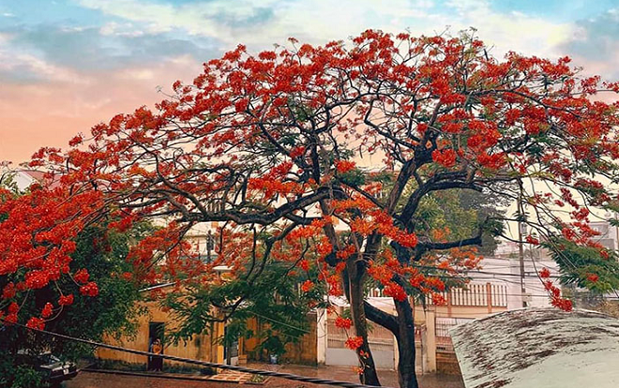
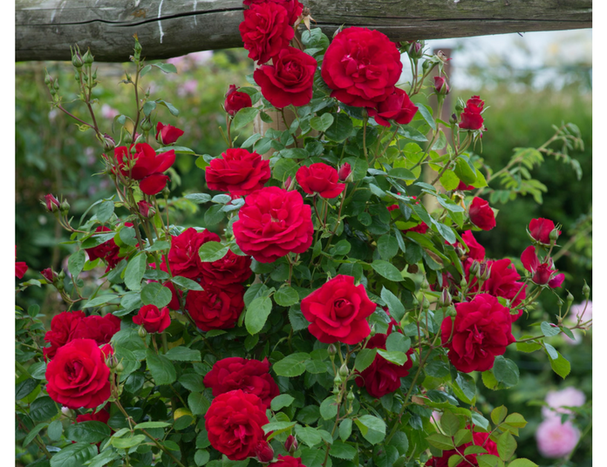
Cây đó là cây gì?

Slide 17

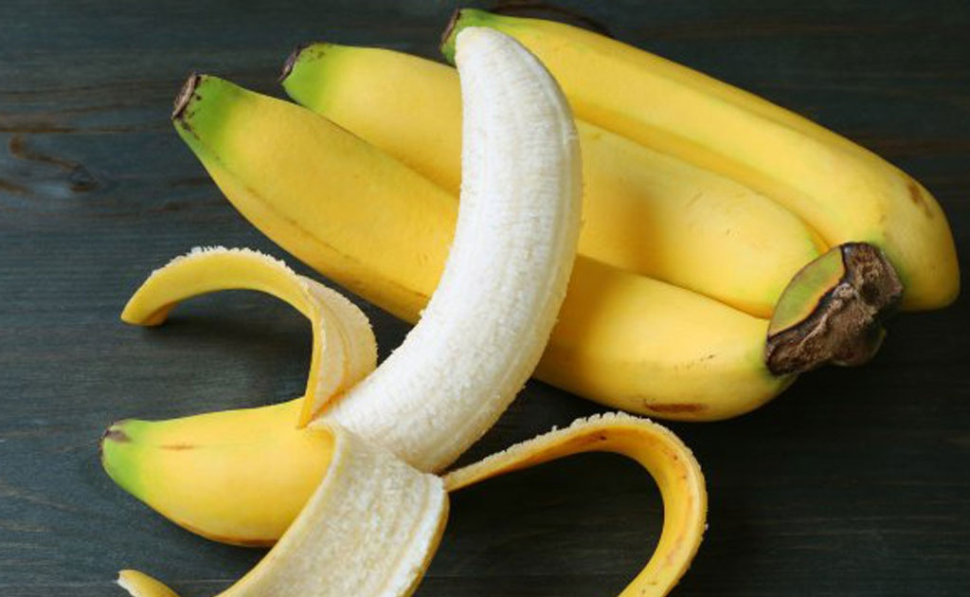
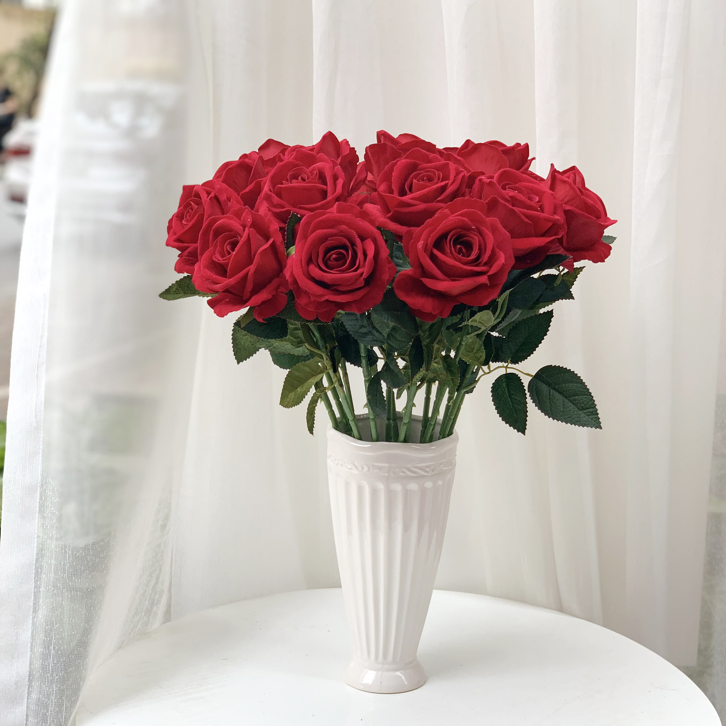
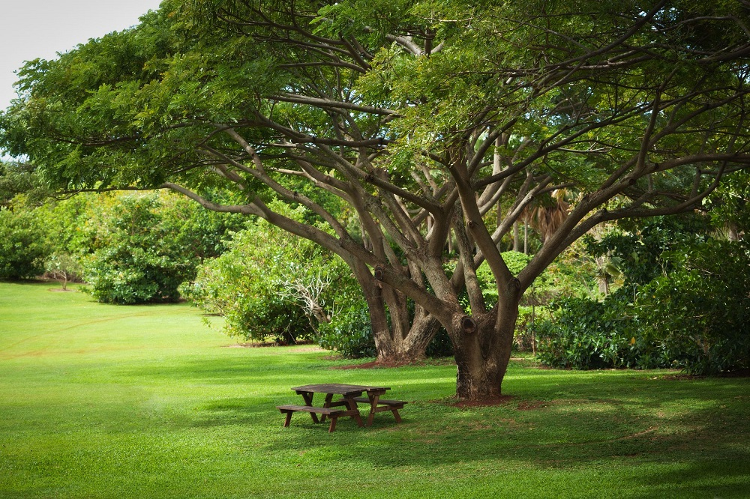
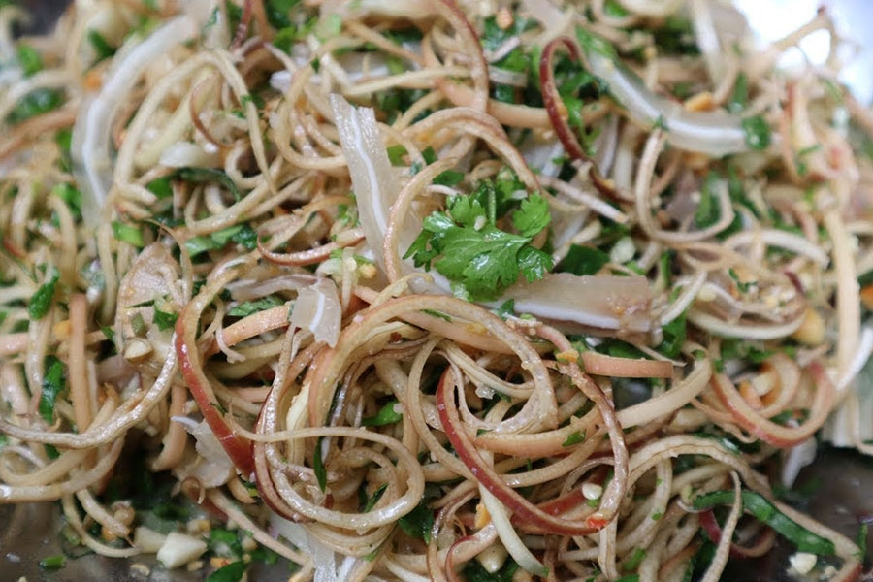
Cây đó có ích lợi gì?

Slide 18

Em yêu thích, gắn bó với cây như thế nào?
Em có cảm nghĩ gì về cây?
Em rất yêu cây
Cây gắn với nhiều kỉ niệm của tuổi thơ
Em mong cây sẽ luôn là người bạn thân thiết của em
Em xem cây như là một người bạn thân thiết
Sau này khi lớn, em cũng không quên được cây

Slide 19


c) Em yêu thích, gắn bó với cây như thế nào? Em thường xuyên ra vườn chăm bón và tưới nước cho cây tươi tốt.
Cây đó là cây gì ?
Đó là cây hoa hồng.
b) Cây có ích lợi gì ?
Cây cho hoa, hương thơm để tô điểm cho không gian thêm tươi đẹp. Hoa hồng còn để tặng người thân yêu.
c) Em có cảm nghĩ gì về cây?
Em rất thích cây hoa hồng.

Slide 20
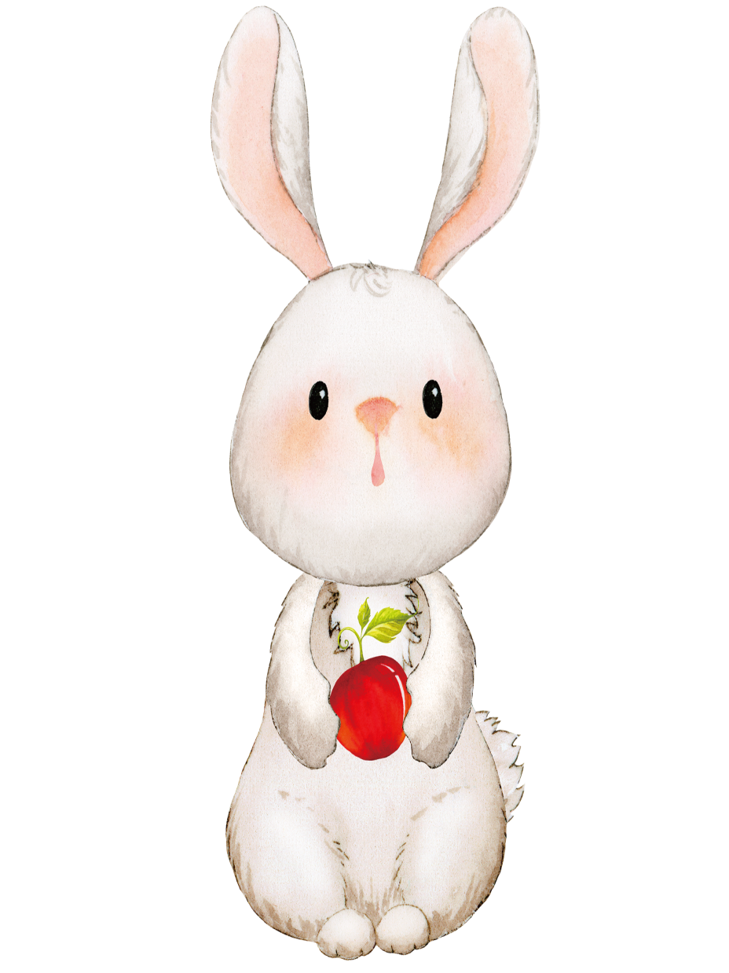
VẬN DỤNG
VẬN DỤNG

Slide 21
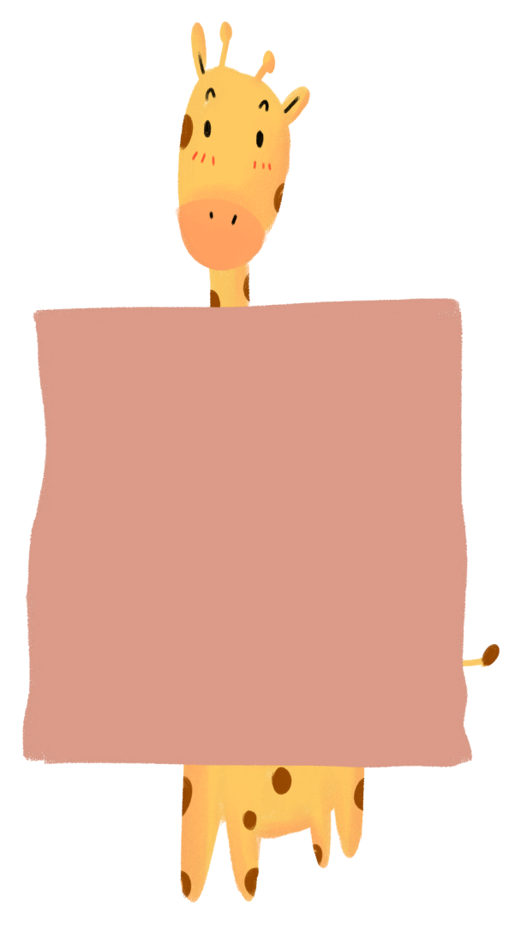
Bài 4. Em hãy viết kết bài mở rộng cho một trong các đề tài dưới đây
b)
Cây tràm ở quê em
c)
Cây đa cổ thụ đầu làng
a)
Cây tre ở làng quê.

Slide 22
Cây tre ở làng quê
Lá tre có thể nhóm lửa. Gỗ để đóng giường, bàn ghế…Thỉnh thoảng, người ta còn nhổ cả rễ tre về làm thuốc. Nếu ai có dịp được thưởng thức những búp măng thì thật tuyệt! Cây tre thật đẹp và có ích. Tre vừa mang trong mình vẻ đẹp rất Việt Nam lại là người bạn đồng cam cộng khổ, người đồng chí đồng đội gắn bó với nhân dân ta từ bao giờ.

Slide 23
Cây tràm ở quê em
Nếu có ai đó hỏi em: “Em yêu cây gì nhất?” thì em sẽ không ngần ngại mà trả lời: “Em yêu cây tràm nhất”. Vì sao vậy? Chính là bởi cây cho chúng em bóng mát để vô tư chơi đùa trong những ngày hè oi ả, cho hương hoa thơm dịu xua tan đi bao mệt mỏi của cuộc sống. Cây tràm cũng giúp đỡ rất nhiều trong đời sống sinh hoạt của người dân làng quê em. Người làng em đều rất yêu quý cây tràm.

Slide 24
Cây đa cổ thụ ở đầu làng.
Bạn ơi, quê hương bạn có gì đẹp không? Bạn yêu gì ở quê hương bạn nhất? Còn với tôi, quê hương tôi có nhiều điều đẹp lắm, như cảnh vật yên bình, con người giản dị, thân thiện. Và với tôi, yêu nhất vẫn là hình ảnh cây đa cổ thụ ở đầu làng. Cây đa đã gắn bó với người dân làng tôi suốt bao nhiêu đời nay. Tôi coi cây đa như người ông, bao bọc cho tôi từ ngày tôi còn thơ bé. Tôi mong cây vẫn sẽ sừng sững như vậy tới thật lâu.

Slide 25

Bài 3: Dựa vào các câu trả lời trên, hãy viết một kết bài mở rộng cho bài văn.
Sắp xếp các ý theo trình tự hợp lí.
LƯU Ý
Sử dụng các từ nối khi chuyển câu.
Mỗi cây có nhiều lợi ích khác nhau, nên lựa chọn đặc điểm tiêu biểu nhất, tránh liệt kê.

Slide 26
CHÚC CÁC COM HỌC TỐT
TẠM BIỆT
CHÚC CÁC CON HỌC TỐT
TẠM BIỆT

